Slide 1
Geschiedenis en staatsinrichting
VMBO TL
2025

Slide 2
Het examen + verdeling
Examens laatste jaren | 2022 tv1 | 2022 tv2 | 2023 tv1 | 2023 tv 2 | 2024 tv1 | 2024 tv 2
Nederland (1848-1914) | 7 (11%) | 10 (15%) | 12 (19%) | 9 (14%) | 7 (11%) | 8 (12%)
Eerste Wereldoorlog (1914-1918) | 8 (12%) | 7 (11%) | 6 (9%) | 9 (14%) | 8 (12%) | 9 (14%)
Interbellum (1918-1939) | 14 (21%) | 14 (21%) | 12 (19%) | 13 (20%) | 16 (25%) | 15 (24%)
Tweede wereldoorlog (1939-1945) | 15 (23%) | 14 (21%) | 15 (23 %) | 18 (28%) | 13 (20 %) | 13 (20%)
Europa en de Wereld (1945-1989) | 10 (16%) | 11 ( 17%) | 11 (17%) | 9 (14%) | 14 (21%) | 10 (16 %)
Nieuwe wereldorde (vanaf 1990) | 3 (5%) | 1 (2%) | 2 (3%) | 3 (6%) | 3 (5%) | 5 (8%)
Door de tijd heen (door elkaar) | 8 (12%) | 8 (13%) | 7 (11%) | 2 (4%) | 4 (6%) | 4 (6%)
Totaal: | 65 | 65 | 65 (101%) | 64 | 65 | 64
Wat weten we al?
48 vragen
10 meerkeuze vragen (4keuzes)
65 punten
Notes:
Fabian

Slide 3
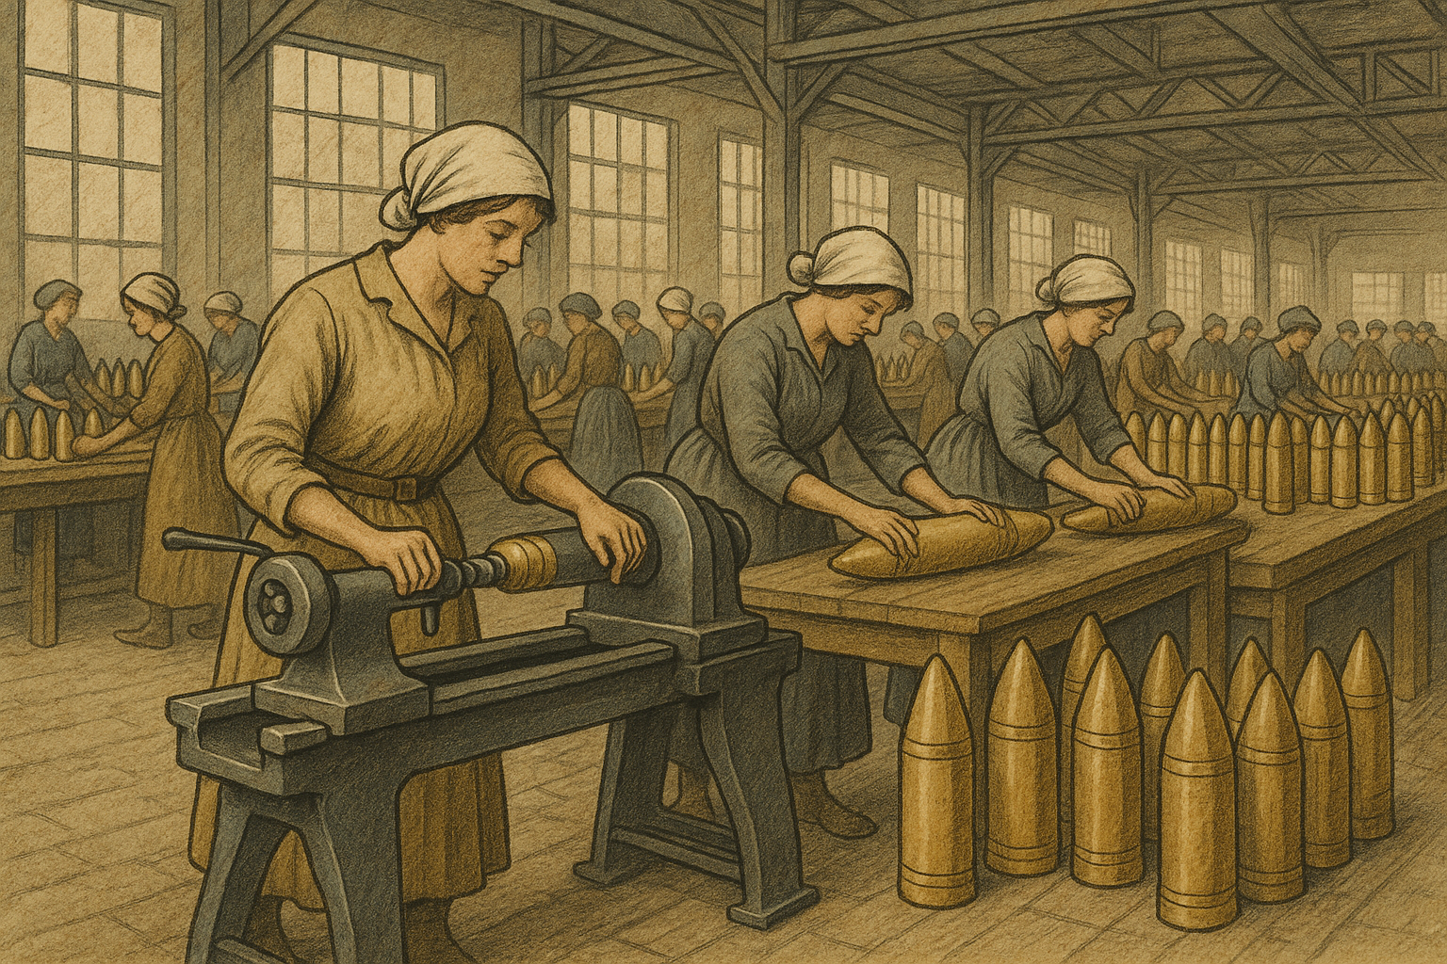
Totale oorlog
Oorlog was altijd voor alleen soldaten
Vanaf WO I grote verschillen:
  Grote legers door dienstplicht
  Gehele economie voor oorlogsvoering
  Veel vrouwen nemen werk over
Gevolgen:
  Veel burgerslachtoffers
  Vrouwenemancipatie
Notes:
Fabian

Slide 4
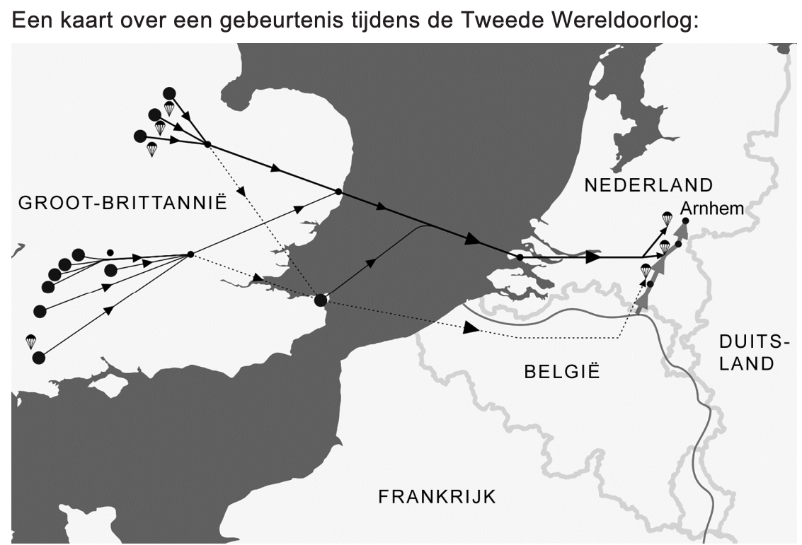
Kaartvragen
Examen: 2019-II
Stappenplan vragen met kaarten:
Over welke periode gaat deze kaart?
Welke landen zie ik? (Waar lopen de grenzen)
Staat er een omschrijving bij de kaart?
Welke titel past bij deze kaart?
A D-Day
B Operatie Market Garden
C Slag om Engeland
D Spoorwegstaking
Notes:
Nina

Slide 5
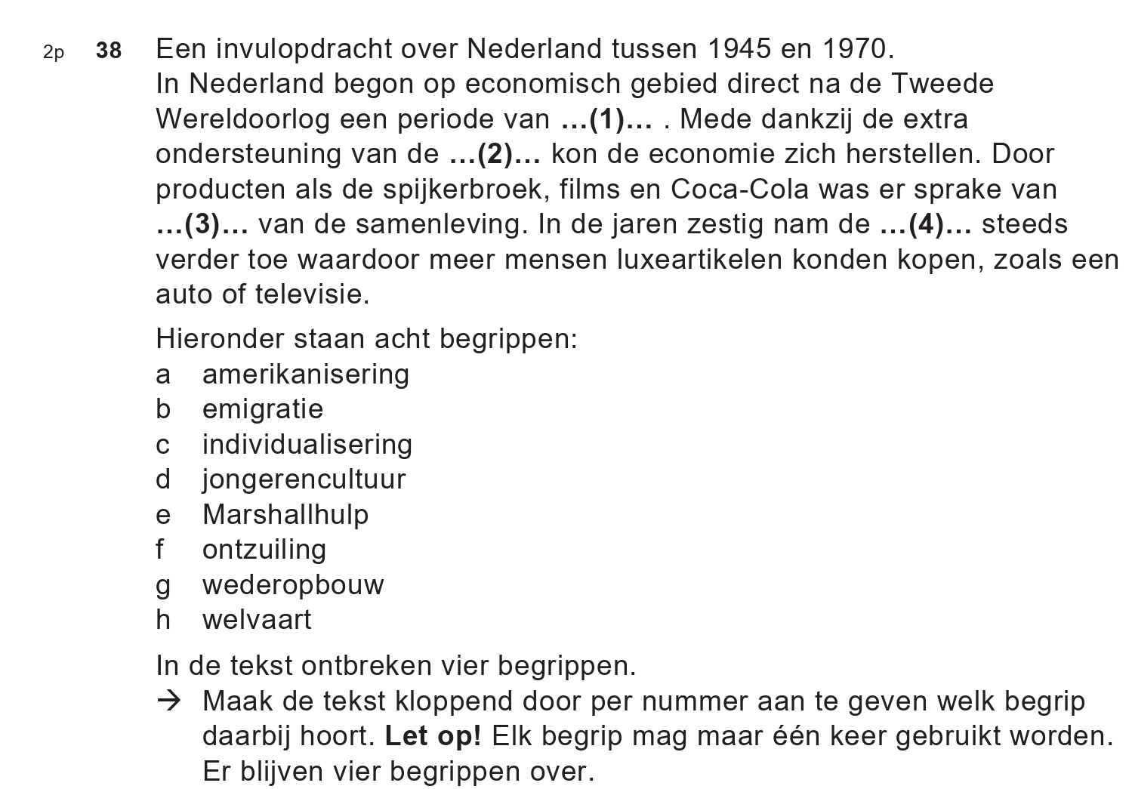
Veranderingen jaren 60
Bij nummer 1 hoort begrip g (= wederopbouw).
Bij nummer 2 hoort begrip e (= Marshallhulp).
Bij nummer 3 hoort begrip a (= amerikanisering).
Bij nummer 4 hoort begrip h (= welvaart).
Notes:
Nina

Slide 6
Totalitaire samenleving
Een totalitaire samenleving is een staatsvorm waarin de overheid totale controle uitoefent over het openbare én privéleven van de burgers, vaak door middel van propaganda, censuur en onderdrukking.
Censuur: controleren/ schrappen/ verbieden van informatie, media of meningen door een autoriteit om ongewenste inhoud te onderdrukken.
Propaganda: politieke reclame.
Notes:
Nina

Slide 7
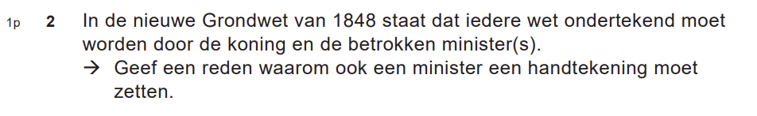
Grondwet van Thorbecke
De belangrijkste bepalingen uit de Grondwet van 1848:
Ministeriële verantwoordelijkheid: minder macht bij de koning
Koninklijke onschendbaarheid
De scheiding van machten
Censuskiesrecht
Klassieke grondrechten voor de bevolking.
Nieuwe rechten voor het parlement
Notes:
Nina

Slide 8
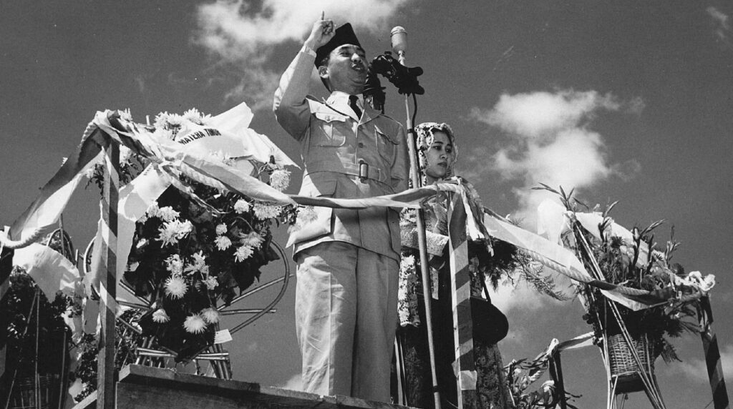
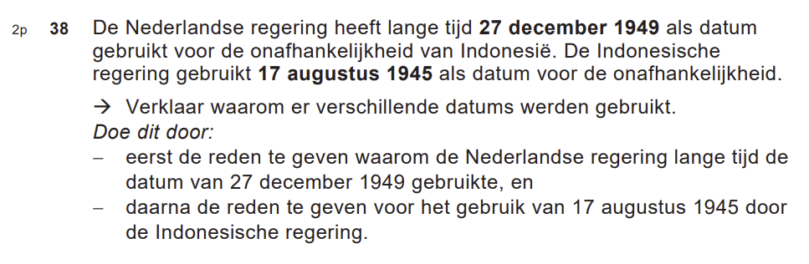
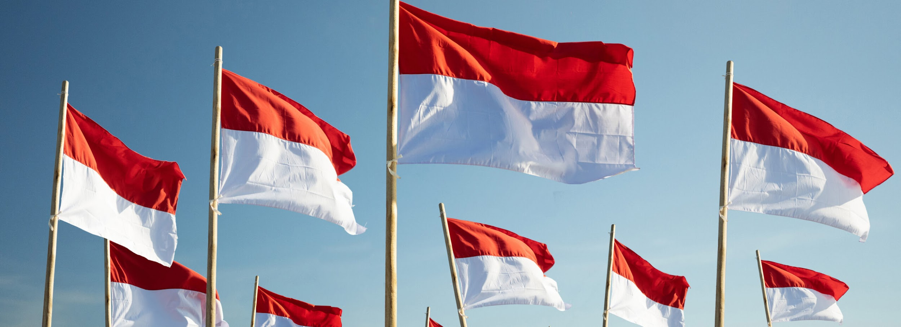
Dekolonisatie -> Indonesië
Na de Tweede Wereldoorlog zijn de Westerse landen zwak.
Door het nationalisme wilden meer landen eigen baas worden.
Dekolonisatie: afhankelijk willen worden.
Ook in Nederland-Indië was het onrustig.
1945: Soekarno roept de onafhankelijkheid uit.
1947/1948: NL stuurt soldaten -> Politionele acties.
1949: Soevereiniteitsoverdracht : Start Indonesië
Notes:
Nina

Slide 9
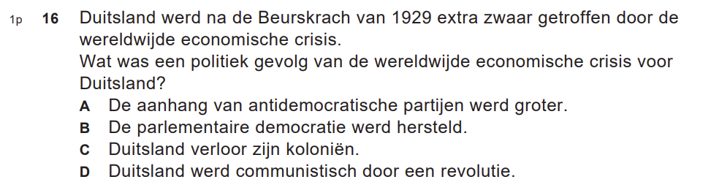
Beurskrach
In 1929 vond in de Verenigde Staten de Beurskrach plaats => aandelenmarkt stortte in.
Oorzaak: Amerikanen deden veel met geleend geld (ook aandelen kopen).
Gevolg: banken failliet 🡪bedrijven failliet 🡪werkloosheid = economische crisis.
Politiek gevolg: groei van anti-democratische + totalitaire ideologieën (communisme, fascisme, nationaalsocialisme).
Notes:
Nina

Slide 10
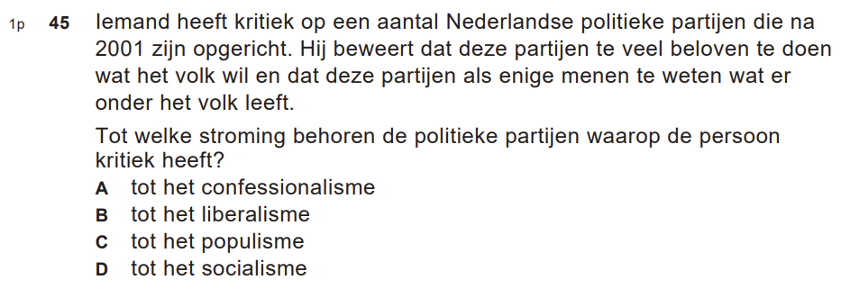

Populisme
Verschillende stromingen in de politiek
  Liberalisme -> vrijheid
  Socialisme -> gelijkheid
  Confessionalisme -> geloof
Populisme is een ‘nieuwe’ stroming
  Zet zich af tegen de ‘ouderwetse’ stromingen
  Zeggen op te komen voor het volk
  Moeilijker om politieke koers te voorspellen.
  PVV of BBB zijn voorbeelden van populistische partijen.
Bron www.pvv.nl
Notes:
Fabian

Slide 11
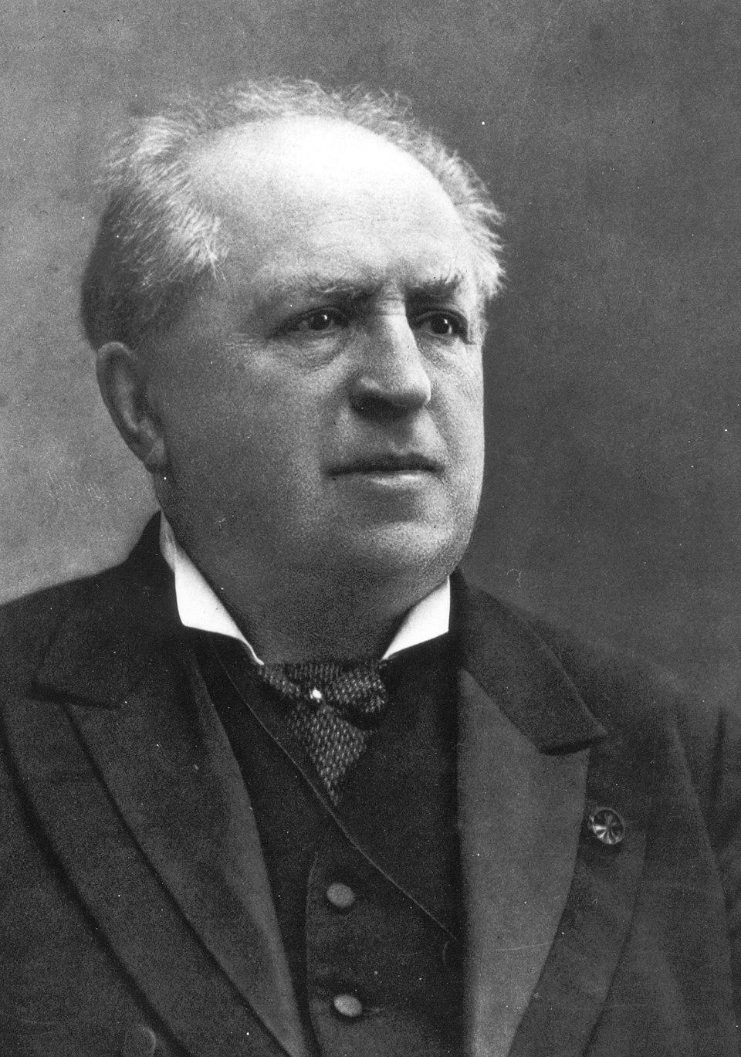
Schoolstrijd
Sinds Napoleon zijn er gratis openbare scholen.
Kwamen ook bijzondere (christelijke) bij -> zelf betalen.
Voor arme protestanten (kleine luyden) was dat te duur.
Abraham Kuyper (ARP) wilde financiële gelijkstelling.
Samen met de katholieken voor gestreden.
In 1917 lukt dit -> pacificatie van 1917
Deal met de socialisten -> zij krijgen algemeen kiesrecht.
Notes:
Fabian

Slide 12
Industriële revolutie en sociale kwestie
De Industriële revolutie zorgt voor grote veranderingen voor de samenleving:
  Veel boeren -> fabrieksarbeider
  Verhuizen naar de stad
  Heel snel veel (kleine huizen gebouwd)
Slechte leef en werkomstandigheden arbeiders -> sociale kwestie.
Wetten om de sociale kwestie op te lossen:
  Armenwet
  Kinderwetje van van Houten
  Ongevallenwet
  Woningwet
Notes:
Fabian

Slide 13
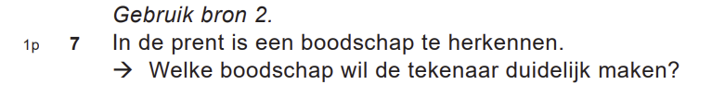
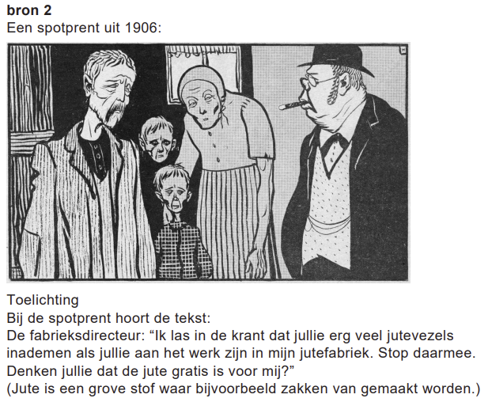

Slide 14
Europa na de val van de Sovjet-Unie
1985: nieuwe leider Gorbatsjov
  Perestrojka (hervormen van de economie)
  Glasnost (kritiek mogen uiten op de regering)
1989: ijzeren gordijn wordt op plekken geopend
1989: Berlijnse muur valt
1990: Duitsland wordt weer 1 land
1991: Sovjet-unie valt en wordt Rusland
Notes:
Nina

Slide 15
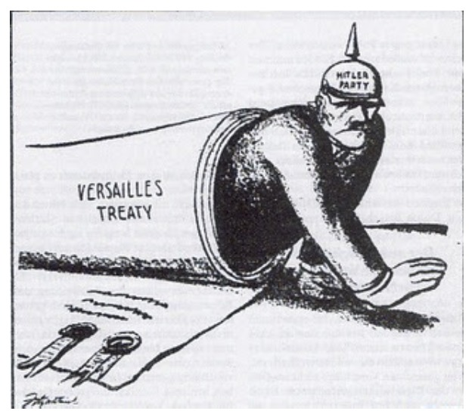
Verdrag van Versailles
In 1918: Wapenstilstand
In 1919 Verdrag van Versailles:
  Duitsland krijgt alle schuld
  Enorme herstelbetalingen
  Grond inleveren
  Leger wordt zwak gemaakt
Duitsland wordt gedwongen om te tekenen.
Grote gevolgen:
  Duitsers zijn boos en willen wraak
  Hitler kan hierdoor heel populair worden.
Notes:
Fabian

Slide 16
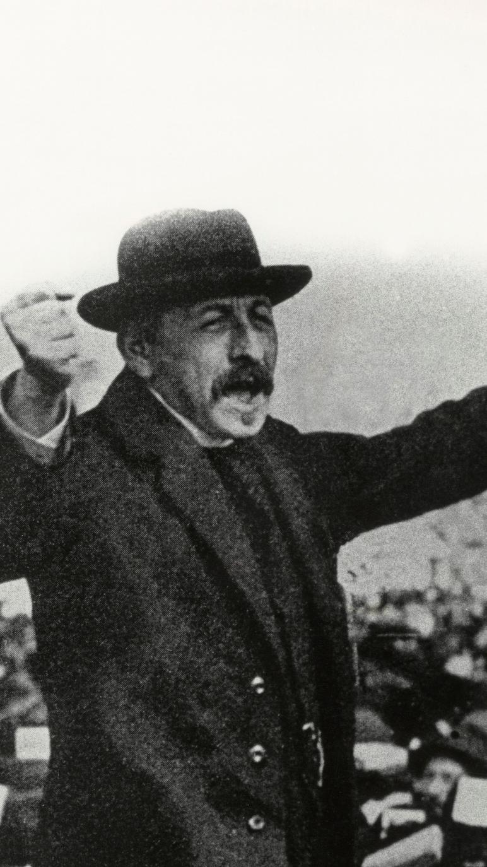
Mislukte revolutie Troelstra
Twee socialistische stromingen:
  Sociaal democraten -> via de democratie
  Radicale socialisten /communisten -> met geweld
In WO I is er in NL schaarste qua voedsel en brandstof.
Pieter Jelles Troelstra (socialist) denkt dat NL een verandering wil
In 1918 roept hij de revolutie uit.
Groot fiasco -> hij wordt opgepakt en komt in de gevangenis
  Zo erg is het voor veel NL’ers niet
  NL’ers blijven trouw aan het koningshuis.
Notes:
Fabian

Slide 17
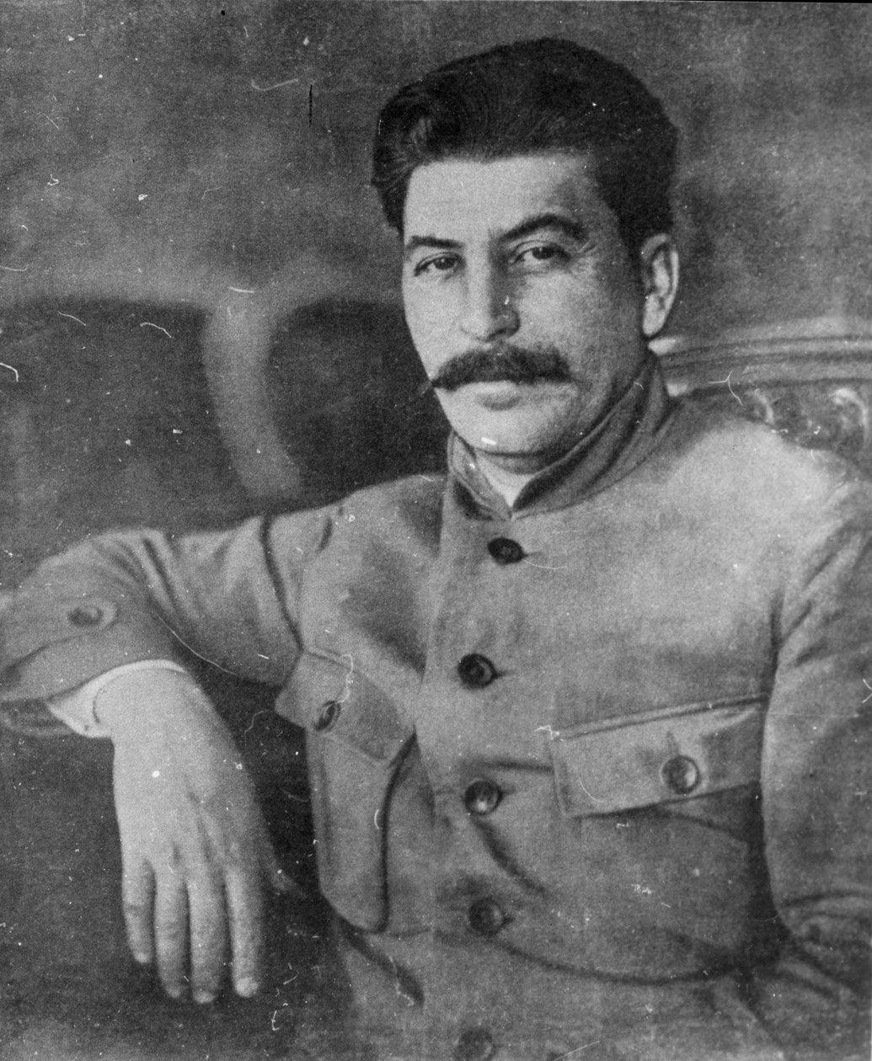
Vijfjarenplan + collectivisatie
In 1923 komt Stalin aan de macht.
Sovjet is arm, veel honger.
Maar veel grondstoffen en mineralen in de grond
Vijfjarenplan/planeconomie
Productie in de industrie omhoog.
Overheid bepaalde de productie
Elk jaar een % meer produceren.
Collectivisatie
Boeren moeten gaan werken op grote collectieve boerderijen.
Krijgen materiaal van de overheid
Boeren die weigeren -> goelag.
Notes:
Fabian

Slide 18
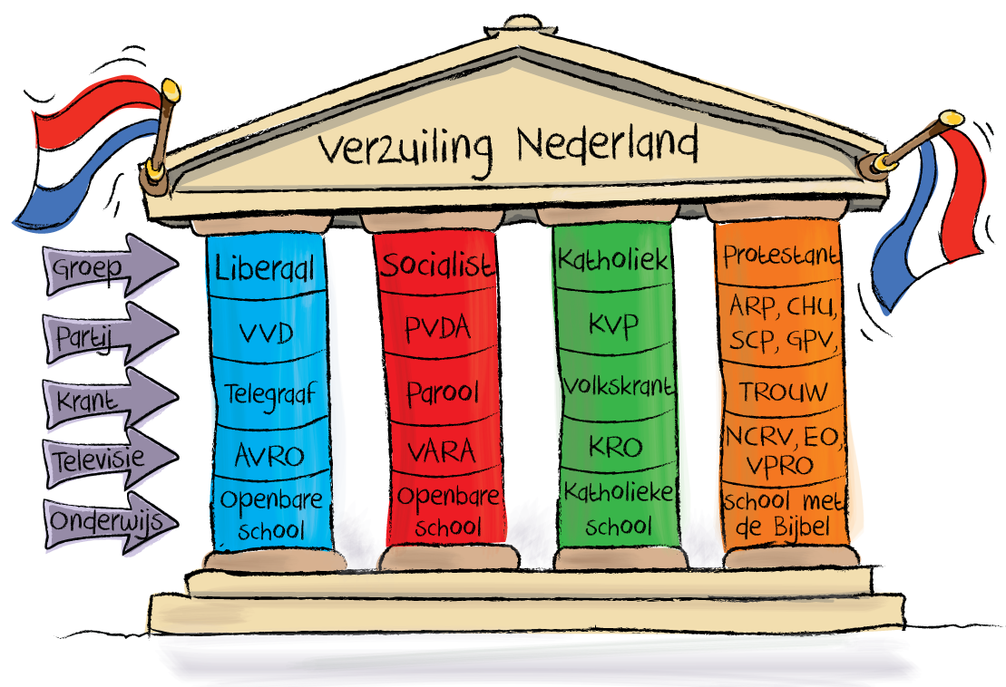
Verzuiling
Een samenleving waarin groepen afgescheiden van elkaar leven.
Iedereen ging om met mensen uit de eigen ‘zuil’
Mensen leefden met elkaar in plaats van naast elkaar.
Notes:
Nina

Slide 19
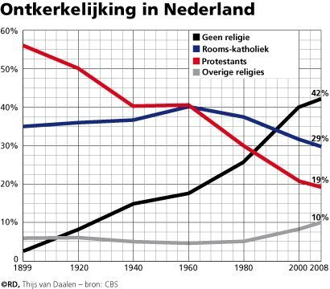
Ontzuiling
Na WO II veranderde dit langzaam.
  Verandering mentaliteit: individualisering
  Door stijgende welvaart -> minder anderen nodig.
  Door de televisie - > andere programma’s kijken.
  Ontkerkelijking -> minder mensen naar de kerk
  Jongerenculturen werden steeds belangrijker
Notes:
Nina

Slide 20
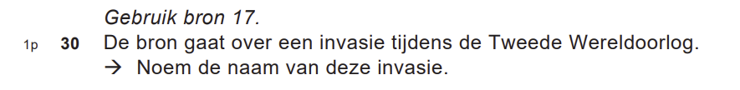
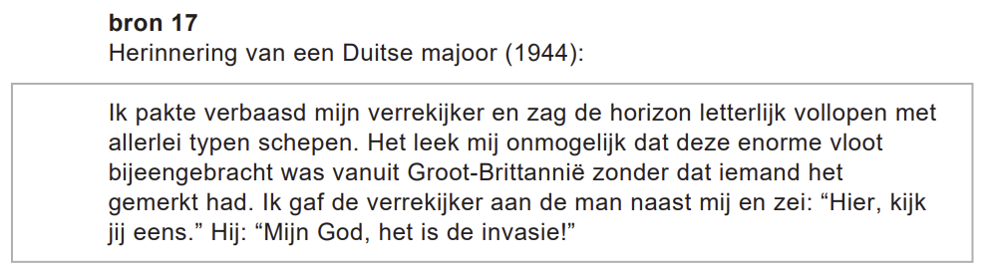
Gebeurtenissen WO II
Het is belangrijk om gebeurtenissen te herkennen.
Pearl Harbor (1941):
  Een marinebasis aangevallen door Japan. Veel schade, maar daardoor ging de VS wel actief meedoen aan WO II
Slag om Engeland (1940):
  Luchtaanval op Engeland te veroveren, aanval mislukte
Slag bij Stalingrad (1942-1943):
  Grote veldslag waarbij er meer dan miljoen doden vielen. Keerpunt in WO II
D-Day (1944):
  Plan om Hitler sneller te verslaan. Invasie van de Geallieerden op de stranden van Normandië (Frankrijk). -> ook een keerpunt
Duitse overgave (1945):
  De Sovjets veroveren Berlijn, Hitler pleegt zelfmoord, Duitse generaals geven zich over.
Notes:
Fabian

Slide 21
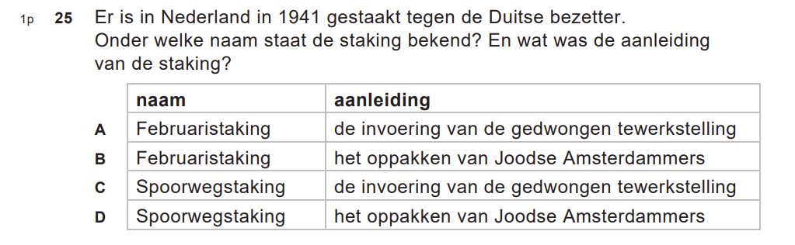
Gebeurtenissen WO II NL
Februaristaking (1941):
  Nederlanders protesteerden tegen de jodenvervolging.
Spoorwegstaking (1944):
  Het plan was om de Duitsers tegen te werken, zodat de geallieerden NL konden veroveren.
Market Garden / Slag om Arnhem (1944):
  Plan om Nederland te bevrijden
  Eerst werden door parachutisten de bruggen veroverd.
  Het plan mislukte -> daardoor bleef de Randstad en het noorden bezet.
Hongerwinter (1944/1945):
  Door een koude winter en de spoorwegstaking (tekort aan voedsel) vielen er in NL 20.000 doden
Notes:
Fabian

Slide 22
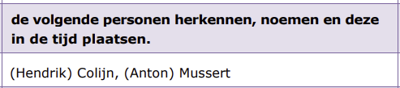

Laatste tip Fabian
Pak de Syllabus er nog even bij.
Zoek de personen die je moet kennen op:
Wie was het?
Welke gebeurtenis/groep hoort bij/zij bij?
Waarom belangrijk?
Colijn -> premier Nederland Interbellum -> leider ARP -> sterke leider -> daardoor NL minder stemmen op communisten en nationaal socialisten.

Slide 23
Laatste tip Nina
Neem een markeerstift mee naar je examen
Noteer bij moeilijke begrippen in de kantlijn kort de betekenis.

Slide 24
Dia’s van vorige jaren van thema’s die altijd terugkomen.

Slide 25
Bevoegdheden van het parlement
Wetgevend (alleen Tweede Kamer)
Recht van initiatief: nieuwe wet voorstellen.
Recht van amendement: wet wijzigen.
Controlerend
Recht van enquête: onderzoek instellen
Recht van budget: begroting goed- of afkeuren
Recht van interpellatie: minister ter verantwoording vragen voor het beleid
Motierecht: Het parlement heeft het recht om aan het kabinet te vragen om iets te doen of te veranderen.
Notes:
Nina

Slide 26
Grondrechten -l
Klassieke grondrechten: vanaf 1848
beschermen van burgers tegen de overheid
vrijheid van meningsuiting, drukpers, godsdienst, onderwijs, recht op gelijke behandeling, kiesrecht.
Sociale grondrechten: vanaf 1983
beschermen van burgers door de overheid
recht op bestaanszekerheid, werk, onderwijs, gezondheidszorg, bewoonbaarheid van het land, rechtsbijstand, woongelegenheid.
Notes:
Nina

Slide 27
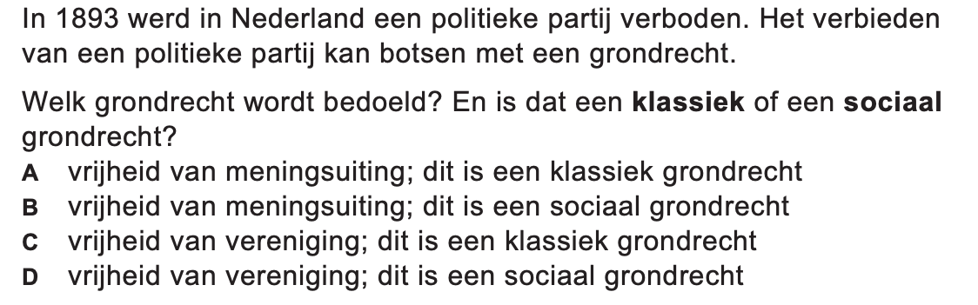
Grondrechten -II
Examen 2018- tv1 -opgave 7
Notes:
Nina

Slide 28
Artikel 1 - Grondwet
“Allen die zich in Nederland bevinden, worden in gelijke gevallen gelijk behandeld. Discriminatie wegens godsdienst, levensovertuiging, politieke gezindheid, ras, geslacht, handicap, seksuele gerichtheid of op welke grond dan ook, is niet toegestaan”
Notes:
Nina

Slide 29
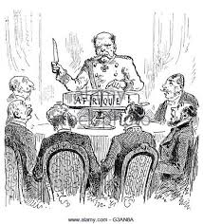
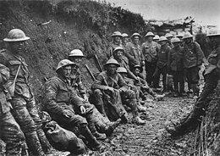
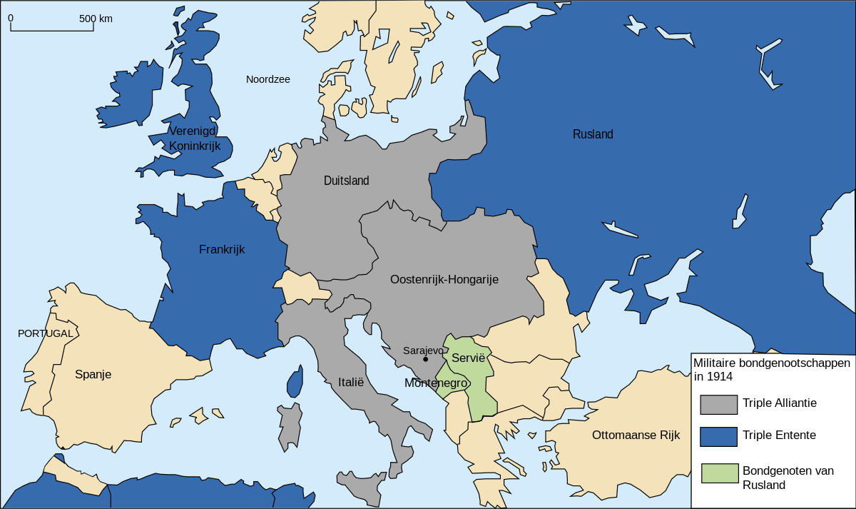
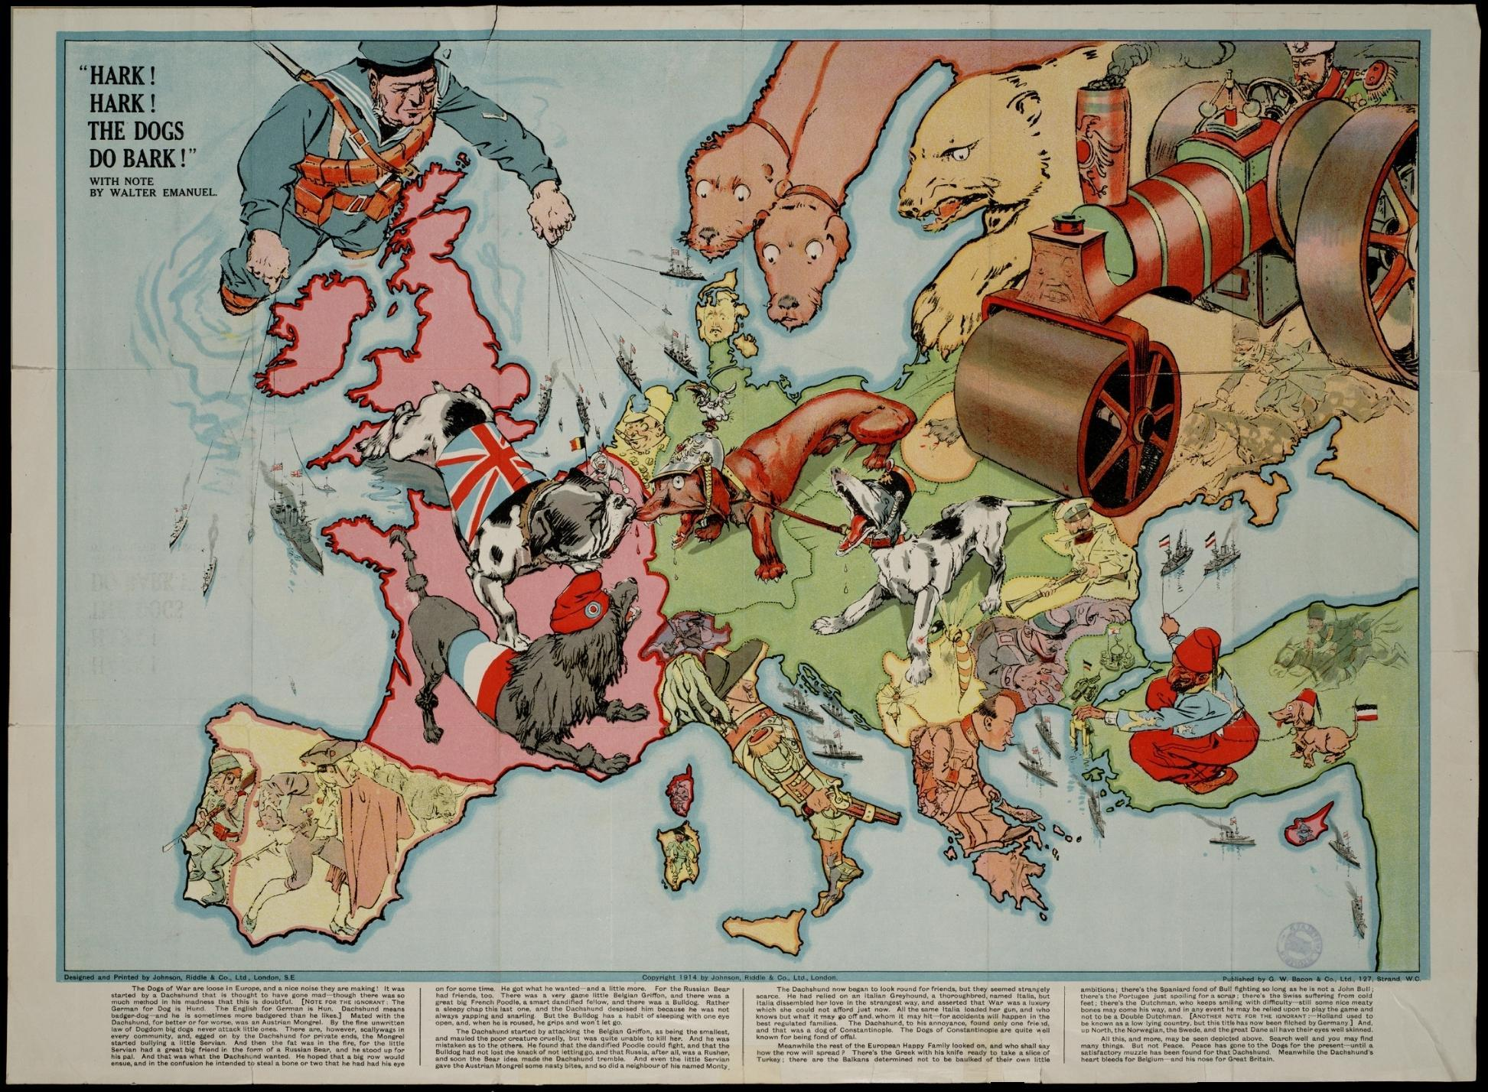
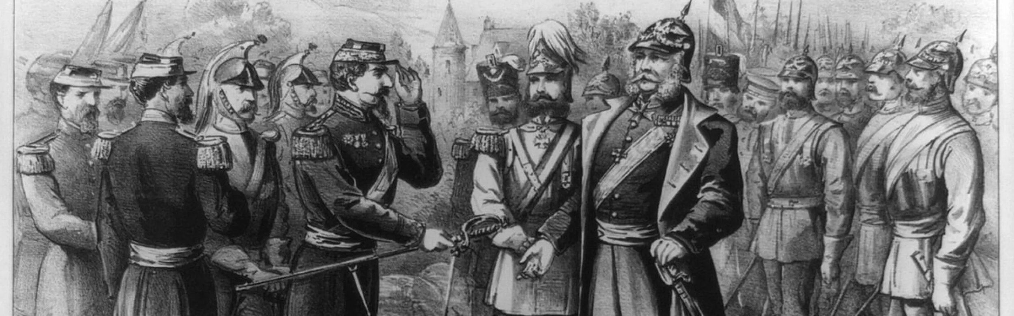
Oorzaken Eerste Wereldoorlog
Modern imperialisme
Frans-Duitse oorlog
Nationalisme
Militarisme
Bondgenootschappen
Aanleiding: moord op Frans-Ferdinand door Gavrilo Princip.
Notes:
Nina

Slide 30
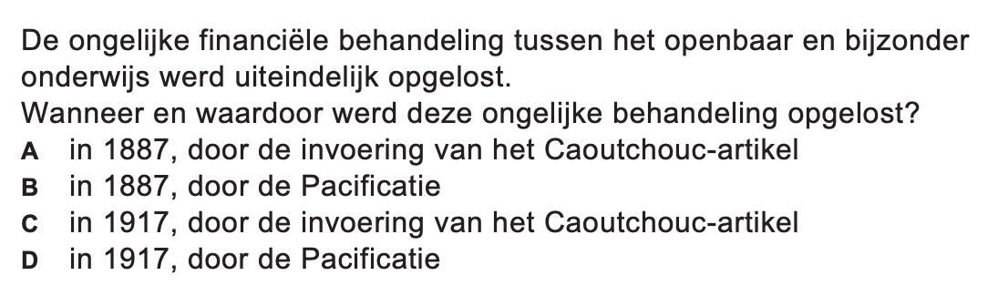
Pacificatie 1917
Grondwetswijziging
Oplossing Schoolstrijd
Algemeen mannenkiesrecht
Passief vrouwenkiesrecht
Invoering stelsel van evenredige vertegenwoordiging
Examen 2023 – tv1– opgave 7
Notes:
Nina

Slide 31
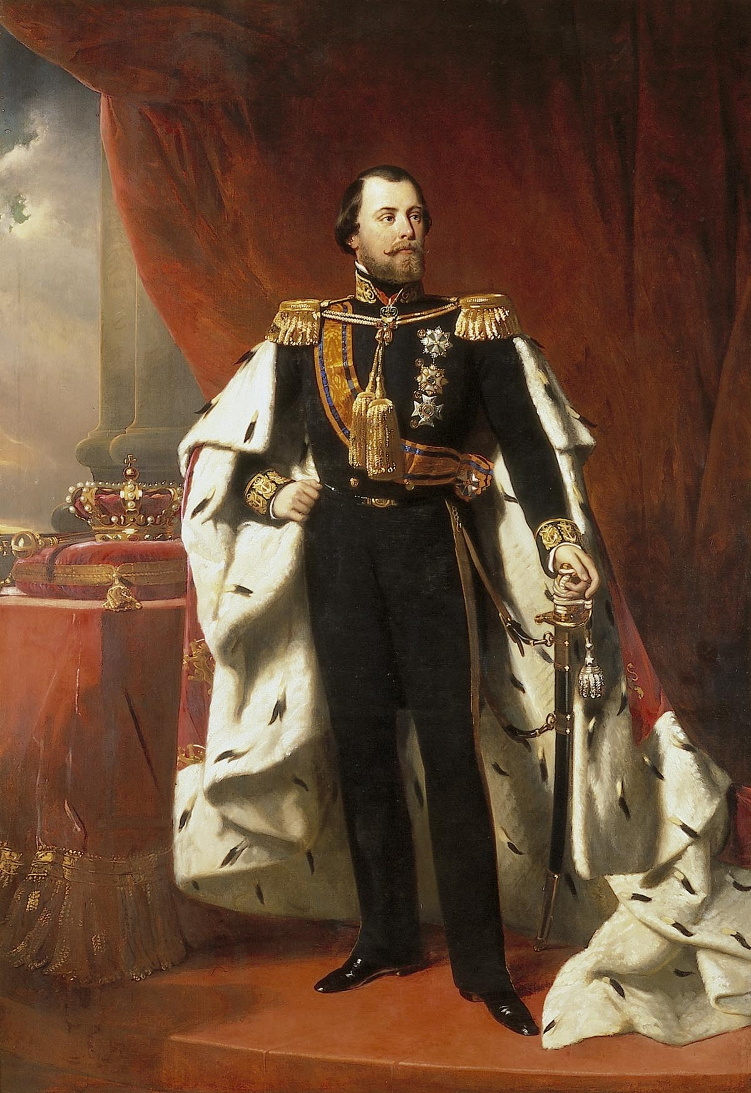
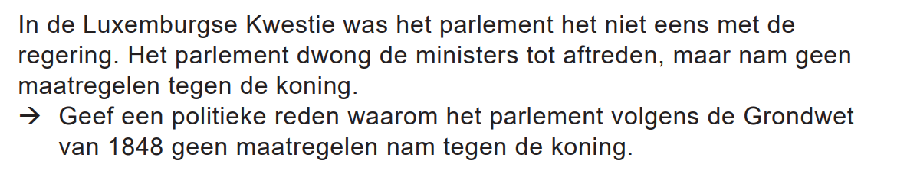
Luxemburgse kwestie
Koning probeerde het parlement te omzeilen bij het verkopen van Luxemburg aan Frankrijk.
Alle ministers diende hun ontslag in = ministeriële verantwoordelijkheid.
Tegen Willem III kon geen actie worden ondernomen = onschendbaarheid.
Parlementaire democratie werkte, want het parlement had hier het laatste woord
Examen 2021- tv2 – opgave 3
Notes:
Nina

Slide 32
Dawesplan
Verenigde-Staten
Aflossing oorlogsschulden
Leningen
Frankrijk/ Groot-Britannië
Duitsland
Herstelbetalingen
Notes:
Nina

Slide 33
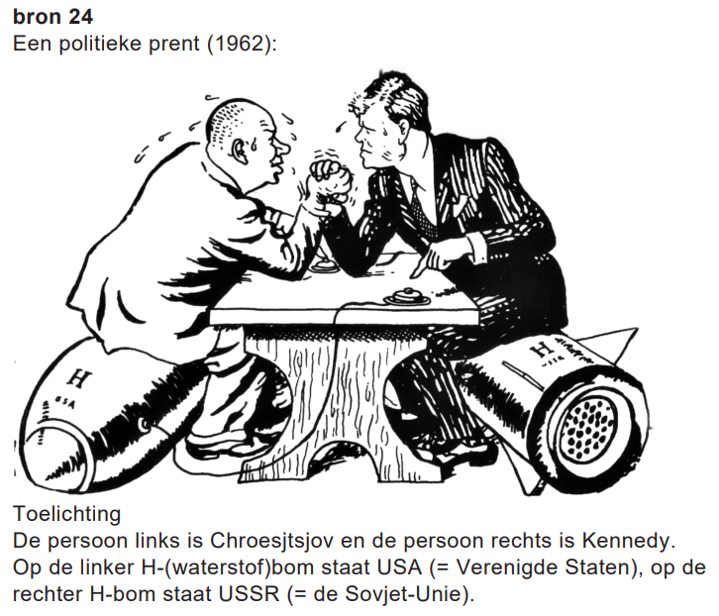
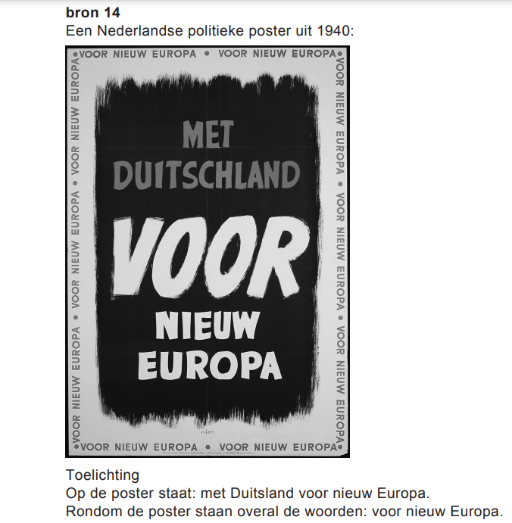
Jaartallen
Jaartallen zijn zeker belangrijk:
  Makkelijk om een bron te herkennen.
  Je moet een bron in de goede tijd kunnen plaatsen.
  Volgorde vragen
Oefen door gebeurtenissen in de juiste volgorde te zetten
-> knip kaartjes uit met gebeurtenissen (zet het jaartal op de achterkant)
Maak voor jezelf een lijstje met de gebeurtenissen die de meeste invloed hadden en leer die zeker.

Slide 34
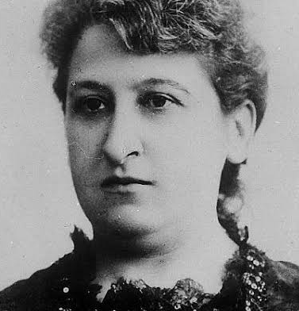
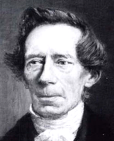
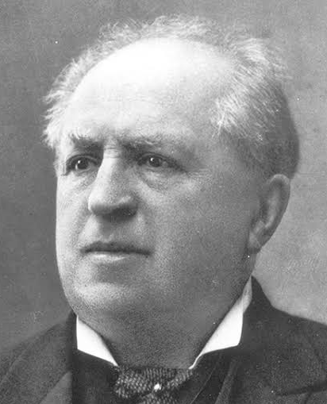
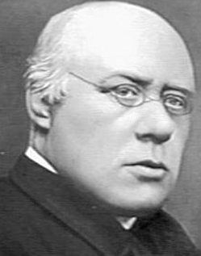
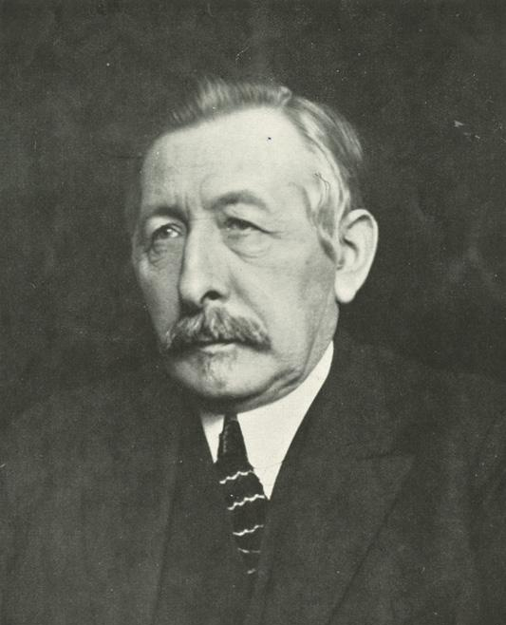
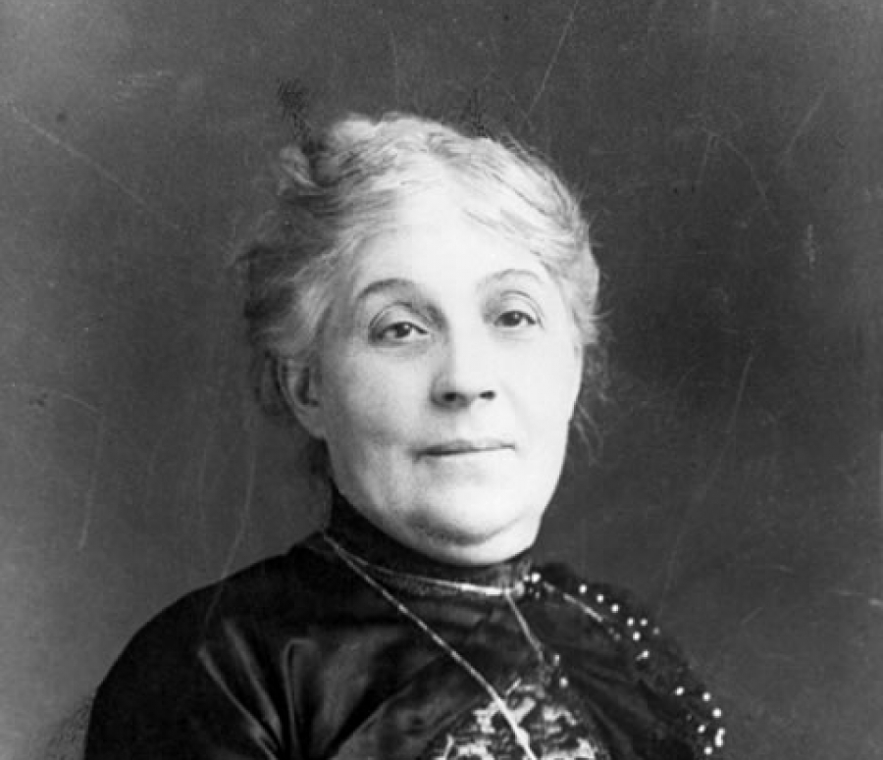
Politieke stromingen in NL
Verzuiling
Confessionelen
Feministen
Gelijkheid voor vrouwen
(Aletta) Jacobs / (Wilhelmina) Drucker
 | Liberalen | Protestanten | Katholieken | Socialisten
Kenwaarde | Vrijheid | God | God | Gelijkheid
Leiders | (Rudolf) Thorbecke | (Abraham) Kuyper | (Herman) Schaepman | (Pieter Jelles) Troelstra
Politieke partij | Liberale Unie | ARP | RKSP | SDAP
Doel | Nieuwe Grondwet | Schoolstrijd | Schoolstrijd | Algemeen kiesrecht
Notes:
Fabian

Slide 35

Ontwikkeling Europese Unie
  Begon met samenwerking met kolen en staal -> nieuwe oorlog voorkomen.
  Samenwerking met handel -> grenzen open.
  Meer afspraken, ook over milieu of wegen/spoor bouw.
  Nog meer samenwerking, doel ook een eigen munt.
  2002: invoeren van de euro.
  Nu 27 landen lid.
1952: EGKS | 1957: EEG | 1967: EG | 1993: EU
Notes:
Fabian

Slide 36
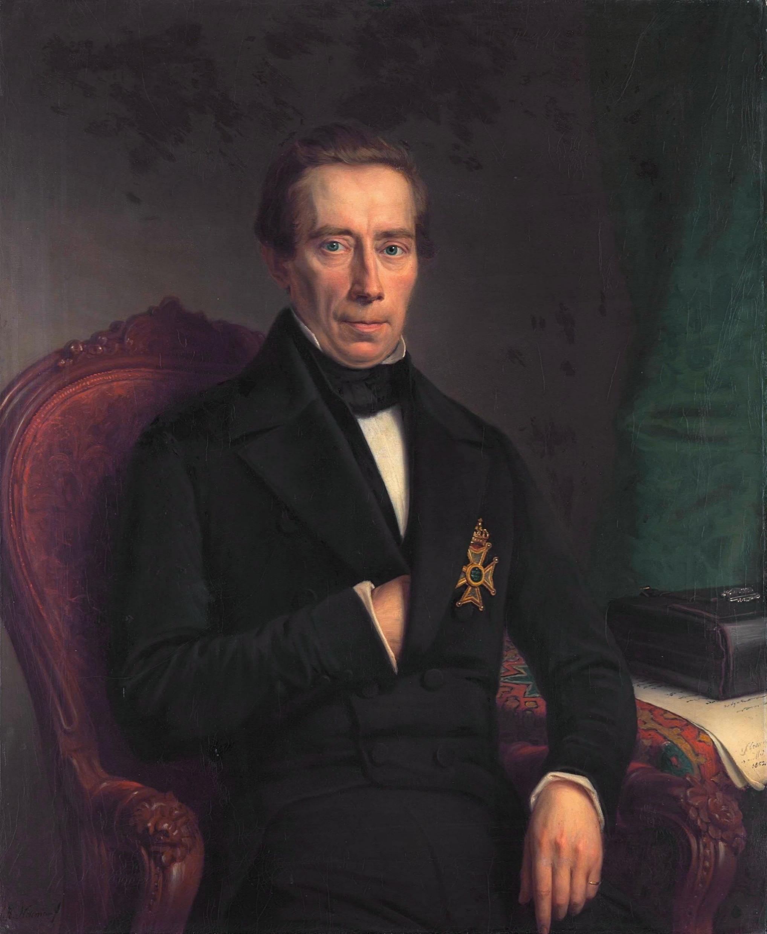
Thorbecke en de nieuwe grondwet
Thorbecke -> prestaties zijn belangrijker dan relaties
Doel van de nieuwe grondwet -> meer macht voor het parlement en minder macht voor de koning. -> parlementaire democratie
Oude grondwet | Nieuwe grondwet 1848
Koning regeringsleider en staatshoofd | Premier wordt regeringsleider
Kan zelf ministers benoemen en ontslaan | Koning onschendbaar -> ministeriële verantwoordelijkheid
Koning benoemde leden van de Eerste kamer | 2e kamer en PS worden gekozen door rijke burgers. 1e kamer door de PS
Weinig invloed van het volk: Constitutionele monarchie | Meer macht voor het volk: Parlementair stelsel
Notes:
Fabian

Slide 37

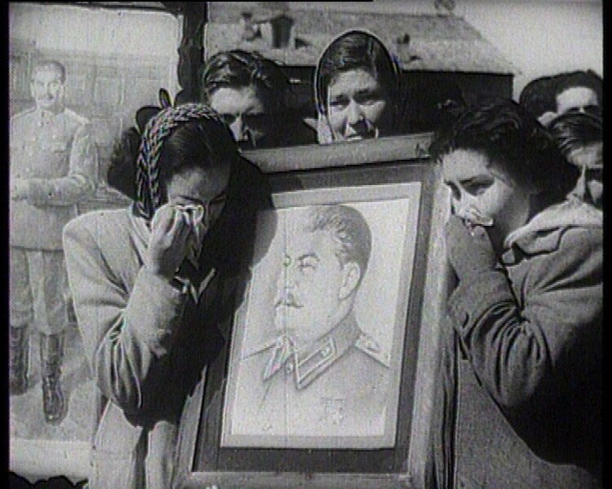
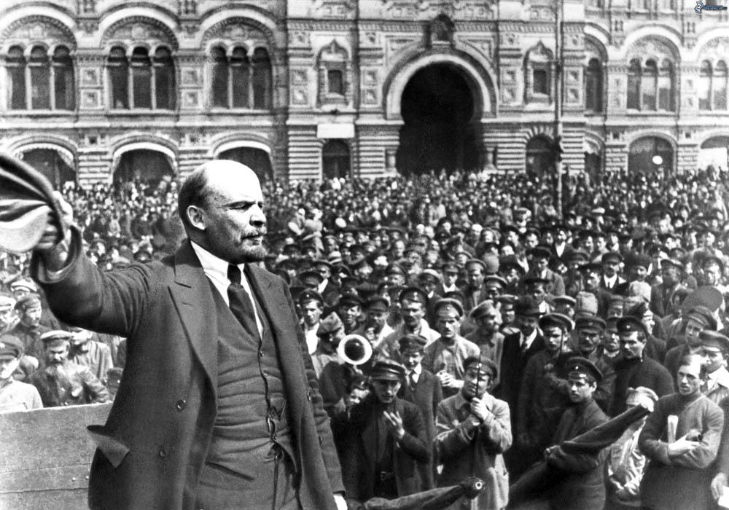
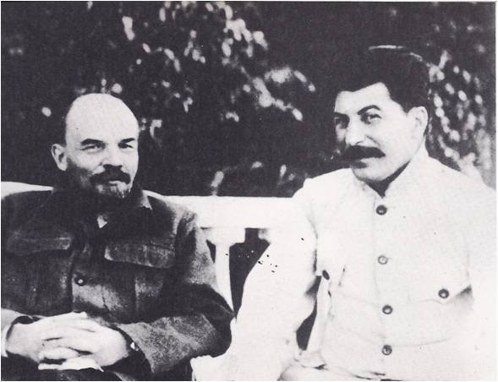
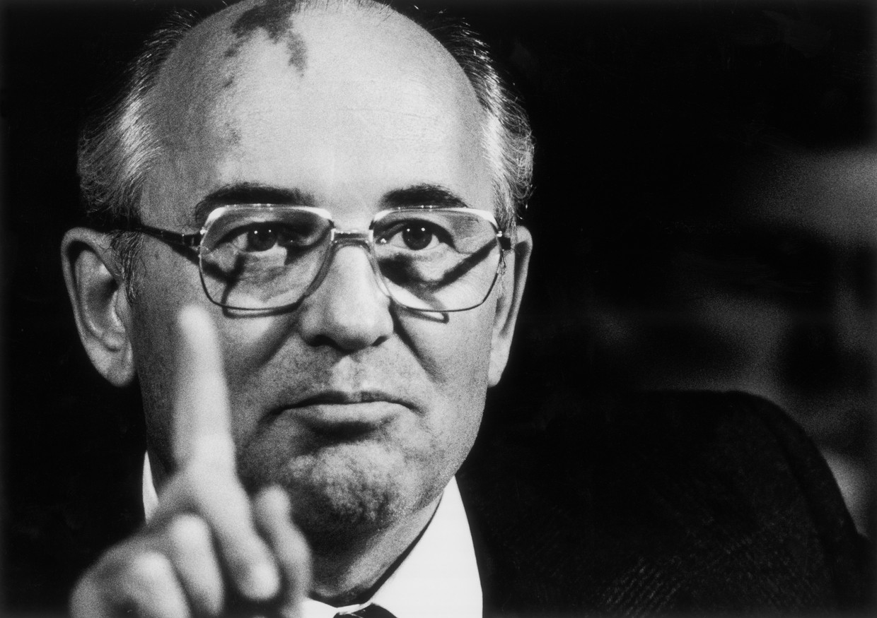
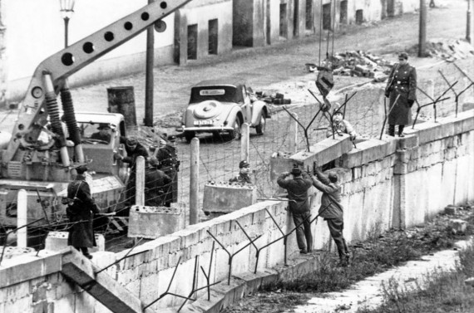
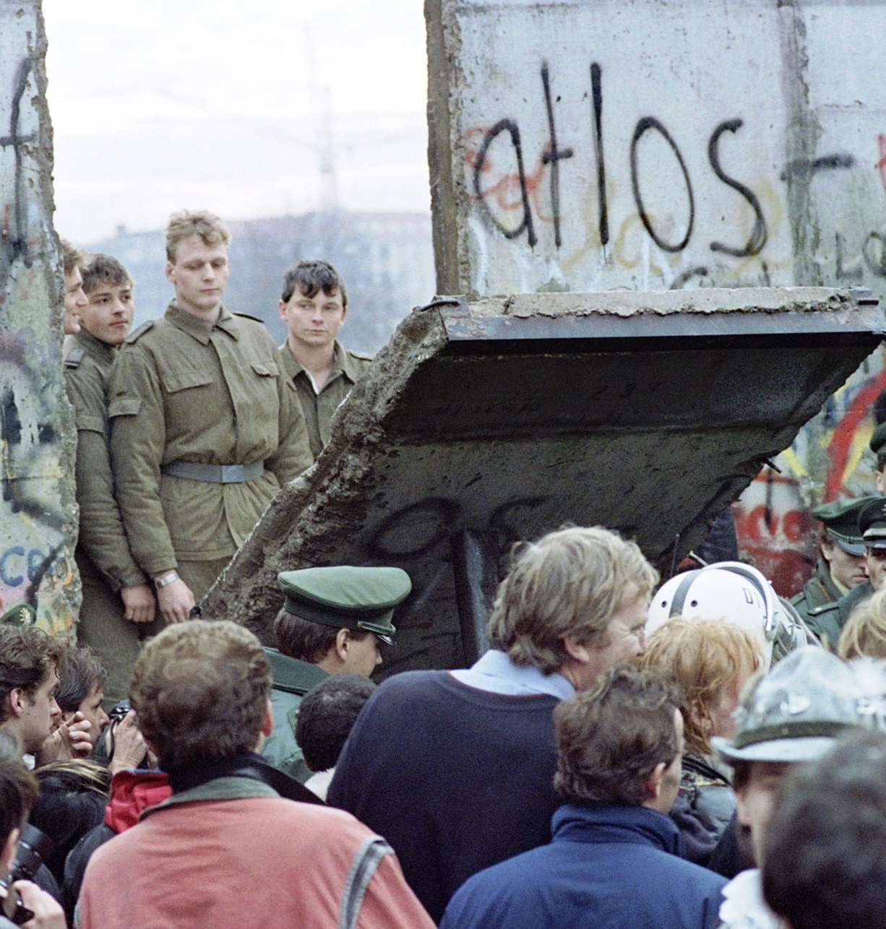
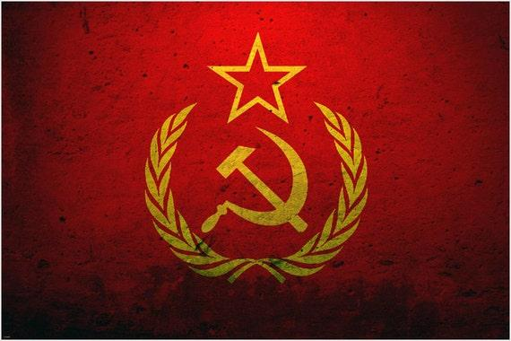
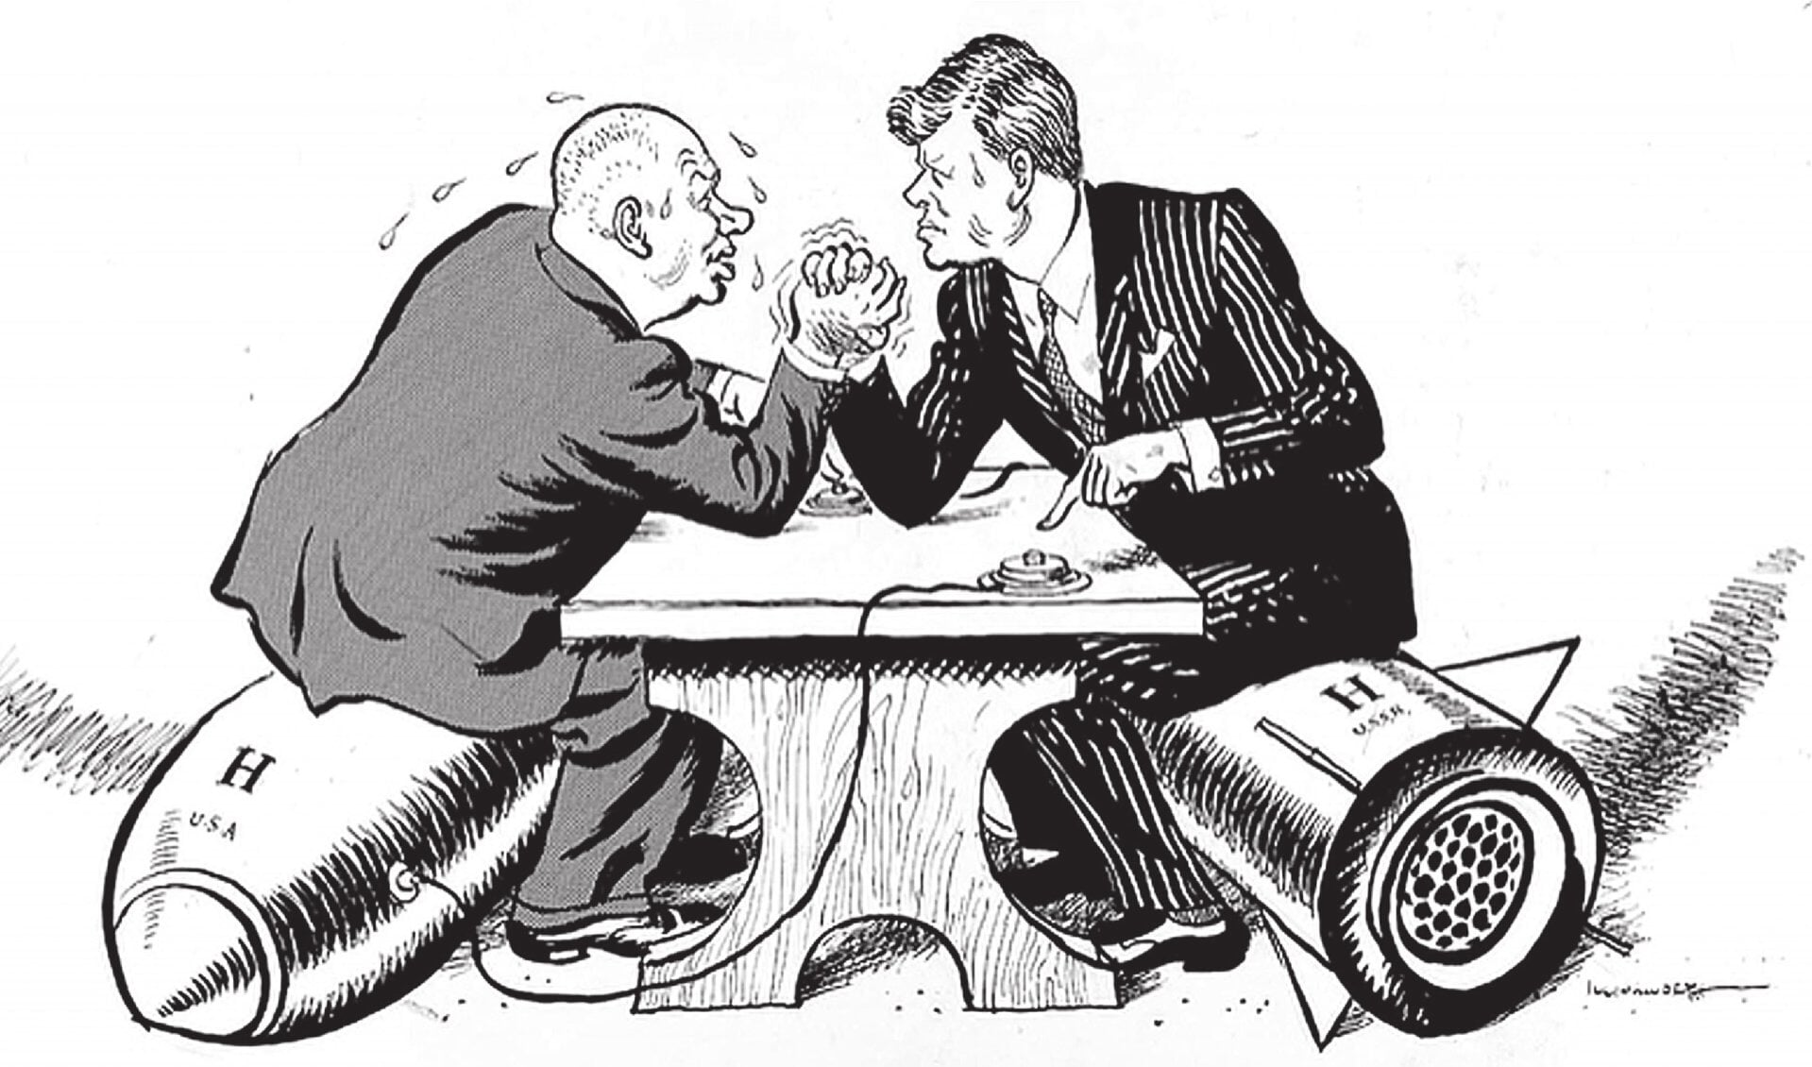
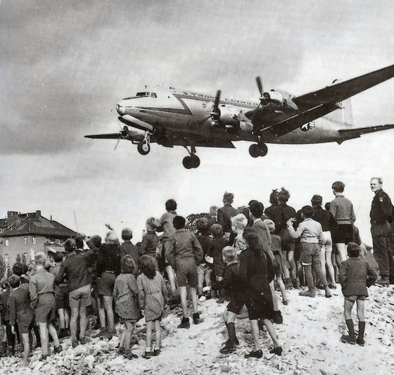
Communisme in de Sovjet Unie
Stalin aan de macht
Gorbatsjov aan de macht
Einde van de Sovjet Unie
Russische revolutie: burgeroorlog
Dood Stalin
1917 1922 1924 1948 1953 1961 1962 1985 1989 1991
Blokkade van Berlijn
Cuba crisis
Begin Sovjet Unie
Bouw Berlijnse muur
Val van de muur

Slide 38
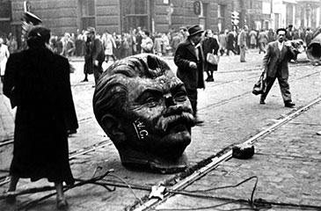
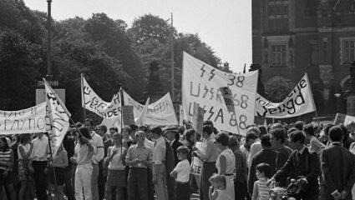
Communistische opstanden
Hongaarse opstand (1956)
Praagse Lente (1968)
Overeenkomsten
Protest tegen de communistische dictatuur -> willen verkiezingen
Regeringen steunen de protesten
Verschillen
Sovjet Unie grijpt in.
Leiders zwaar gestraft
Verschillen
Warschaupact landen grijpen in.
Minder zware straffen.

